Slide 1
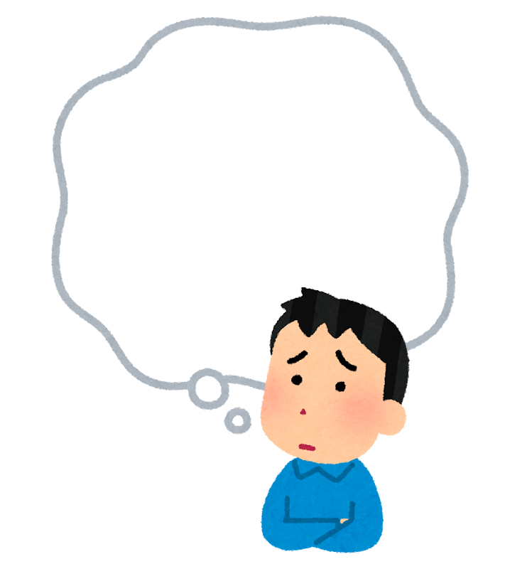
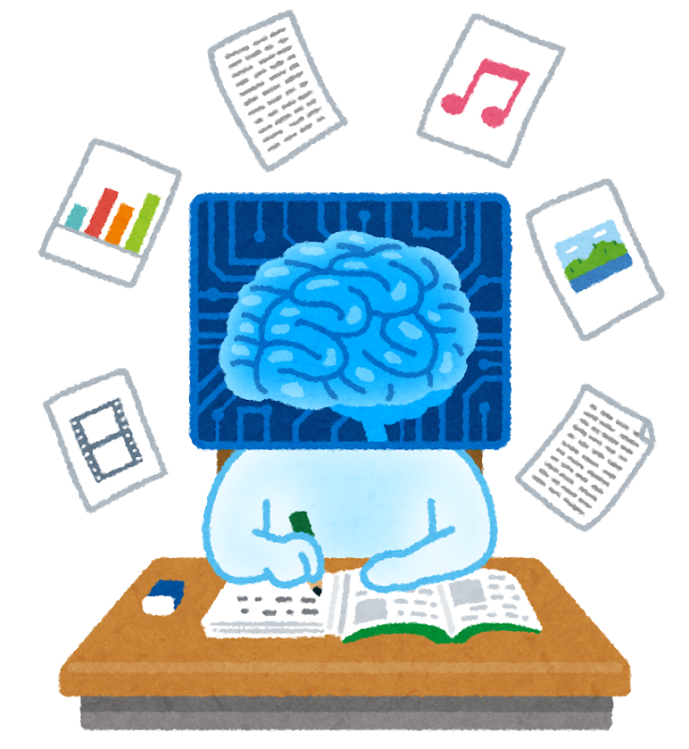

データサイエンスリテラシー(1)
「データサイエンスとは？」
イラスト：©️いらすとや

Slide 2
Table of Contents
（5分）
データサイエンスリテラシーとは？
なぜデータサイエンスリテラシーを学ぶのか？
データサイエンスリテラシーでは何を学ぶのか？
（20分）
データサイエンスとは？
（30分）

Slide 3
そもそも「データサイエンス」って？
データサイエンスリテラシーとは？
データサイエンス/AI/機械学習/ディープラーニング
Data Science
データを用いて新たな科学的および社会的に有益な知見を引き出そうとするアプローチ・技術
Artificial Intelligence: 人工知能
言語の理解や推論、問題解決などの知的行動を人間に代わってコンピューターに行わせる技術
Machine Learning
機械に学習させることによって、明示的なルールを与えないで機械が自ら判断する技術
Deep Learning: 深層学習
大量のデータから機械が自動的にデータの特徴を抽出してくれる、Neural Networkを用いた技術
データサイエンス
AI
機械学習
ディープ
ラーニング
※データサイエンスやAIの包含する内容は人や分野によって解釈が異なる場合があります.

Slide 4
「リテラシー」とは？
データサイエンスリテラシーとは？
ある分野で用いられている「ことば」を理解・整理し、活用する能力
元々は「書き言葉を、作法にかなったやりかたで、読んだり書いたりできる能力」
  日本では「読み・書き・そろばん」 ➔ （ある分野で）知っているべき素養
現代の様々なリテラシー
  メディア・リテラシー（Media literacy）
  金融・リテラシー（Financial literacy）
  環境・リテラシー（Environmental literacy）
  …
「リテラシー」＝「読み書きのような最低限持っているべき素養、知識」
https://ja.wikipedia.org/wiki/リテラシー
「データサイエンス・リテラシー」＝「データを用いて新たな科学的および社会に有益な知見を引き出す上で最低限持っているべき素養・知識」
Notes:
メディア・リテラシー（Media literacy）
民主主義社会におけるメディアの機能を理解するとともに、あらゆる形態のメディア・メッセージへアクセスし、批判的に分析評価し、創造的に自己表現し、それによって市民社会に参加し、異文化を超えて対話し、行動する能力
金融・リテラシー（Financial literacy）
金融やその背景となる経済についての基礎知識に立脚しつつ、金融資産運用などについて個人として判断し、意思決定する能力
環境・リテラシー（Environmental literacy）
生態系と社会・政治的システムの両方を理解し、環境的な質の向上のために、その重要性を主張するあらゆる決定のために、その理解を適用しようとする意向を持つ能力

Slide 5
Table of Contents
（5分）
データサイエンスリテラシーとは？
なぜデータサイエンスリテラシーを学ぶのか？
データサイエンスリテラシーでは何を学ぶのか？
（20分）
データサイエンスとは？
（30分）

Slide 6
Table of Contents
なぜデータサイエンスリテラシーを学ぶのか？
  社会で起きている変化
    人手不足と長時間労働
    社会課題の複雑化・高度化
  科学技術の進展
    IoTデバイス等によるデータ増大
    計算機の処理性能の向上
    AIの非連続的進化
  データサイエンス・AIによる社会課題の解決
データサイエンスとは？

Slide 7
社会で起きている変化
なぜデータサイエンスリテラシーを学ぶのか？
人手不足と長時間労働
労働人口の減少・熟練者の引退
  １人が複数の業務を管理・実施
    型通りの業務の自動化
  熟練者のノウハウ引き継ぎ
    ノウハウの文書化、数値データ化
▲100万人/年減少
老年人口
がピーク
「年齢3区分別人口：実績値および推計値」（国立社会保障・人口問題研究所）
（http://www.ipss.go.jp/pp-zenkoku/j/zenkoku2017/db_zenkoku2017/g_tables/pp29gg0103data.htm）
を加工して作成（©IPSS）

Slide 8
社会で起きている変化
なぜデータサイエンスリテラシーを学ぶのか？
人手不足と長時間労働
時間あたり労働生産性の低さ
  日本の時間当たり労働生産性は46.8ドルで、OECD加盟36カ国中21位
  「労働生産性の国際比較 ２０２０」、公益財団法人・日本生産性本部
    ロボット化・機械化によって、１人当たりの労働時間を削減し、長時間労働を是正
    成果に影響のない業務や作業の適切な分担（最適化）によって働き方を改善
OECD加盟37ヵ国中
21位
OECD平均
ヒトが体力的に困難だった単純作業を機械に置き換え
出典：「時間当たり労働生産性の国際比較」
（公財）日本生産性本部・生産性データベース
©JAPAN PRODUCTIVITY CENTER

Slide 9

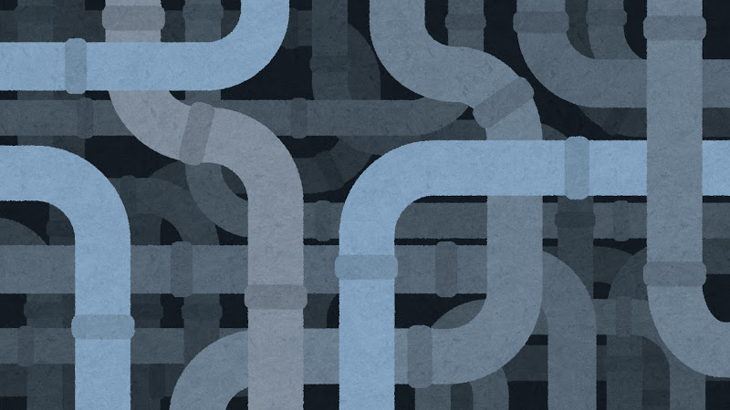
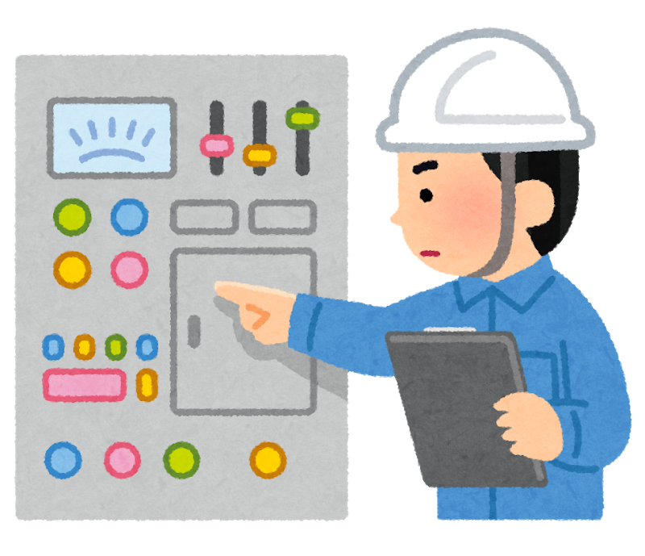

社会で起きている変化
なぜデータサイエンスリテラシーを学ぶのか？
社会課題の複雑化・高度化
複雑システムの最適運用
  ヒトには複雑に絡み合った複数の要因の関係は理解できない！
    Ex. 違うメーカーが作った装置を組み合わせた製造装置の運用
    Ex. コンビニ弁当の需給予測
    （イベント、季節、天気、立地、 etc.）
需要・需給予測
工場の異常検知・
最適運用
AI: 予測、意思決定、最適化
AI: 予測、意思決定、異常検出、自動化、最適化
イラスト：©️いらすとや

Slide 10
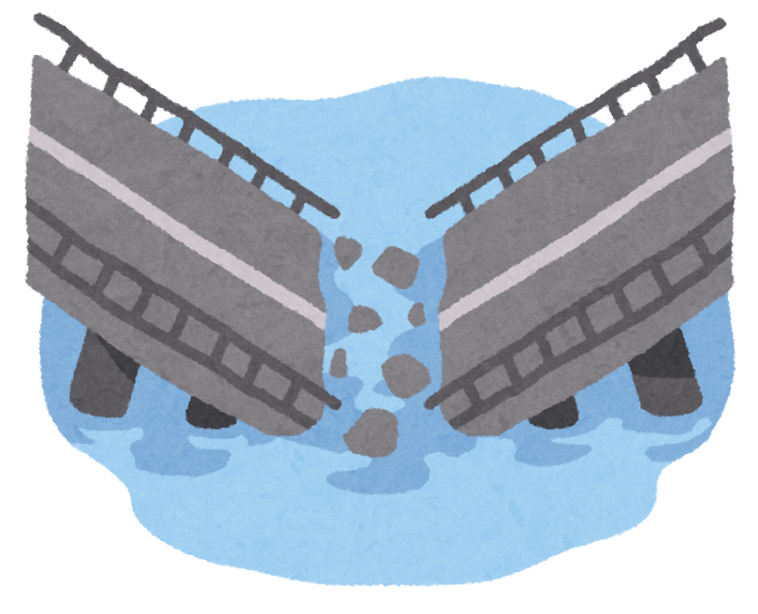
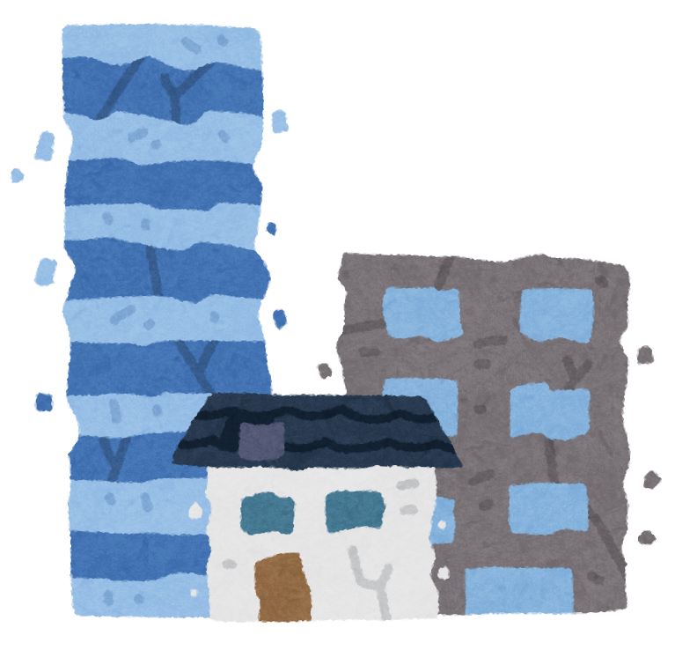

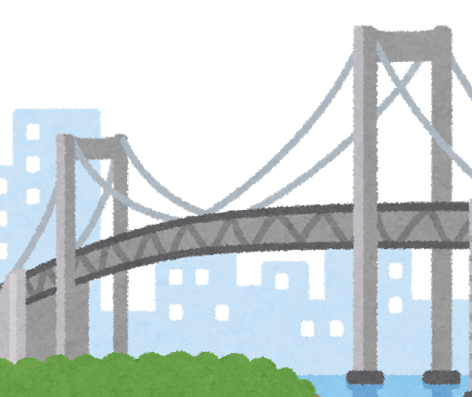




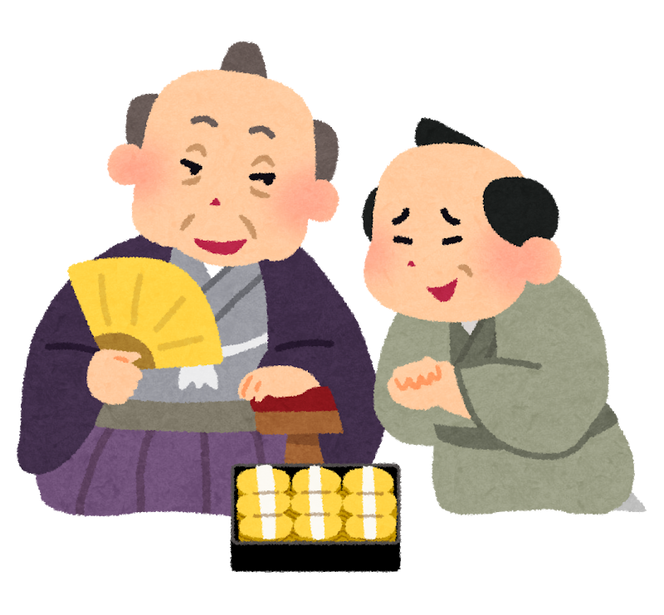
社会で起きている変化
なぜデータサイエンスリテラシーを学ぶのか？
社会課題の複雑化・高度化
従来より高度な分析
  ちょっとした兆候や変化ではヒトには重要性が判断できない！
    Ex. 会社のデータに普段アクセスしない人がアクセスしている
    Ex. 車が通ったときの橋の振動が普段と違ってきた
橋梁・ビルの劣化検知
セキュリティ監視
AI: 予測、異常検出、自動化、最適化
AI: 予測、意思決定、異常検出、自動化
ヒトが計算力・記憶力的に困難だった作業を機械に置き換え
イラスト：©️いらすとや

Slide 11
Table of Contents
なぜデータサイエンスリテラシーを学ぶのか？
  社会で起きている変化
    人手不足と長時間労働
    社会課題の複雑化・高度化
  科学技術の進展
    IoTデバイス等によるデータ増大
    計算機の処理性能の向上
    AIの非連続的進化
  データサイエンス・AIによる社会課題の解決
データサイエンスとは？

Slide 12
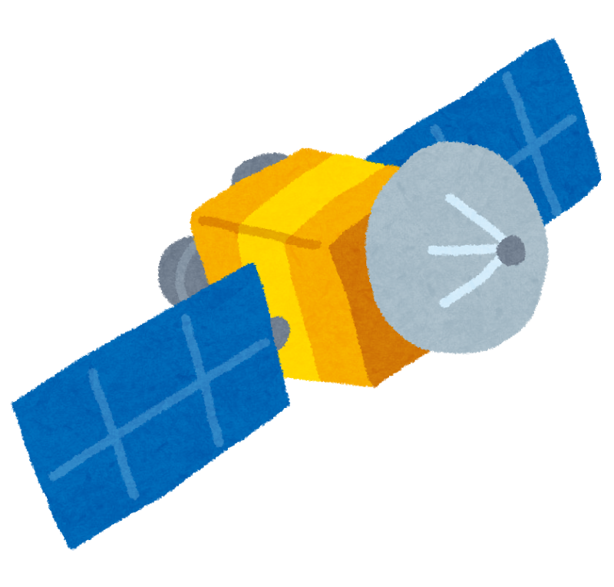
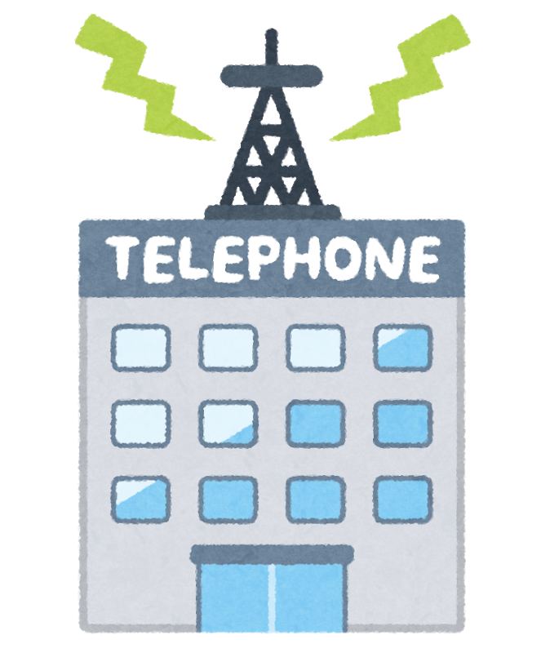



科学技術の進展
なぜデータサイエンスリテラシーを学ぶのか？
基地情報
GPS(位置センサ)
IoTによるデータの質と量の増大
例） スマートフォンの
様々なセンサー
センサの小型化、低電力化、高精度化
  データを直接、高頻度で計測・検知
  ➔ 低コストで種々のモノからデータ収集可能に
  センサの組み合わせで別のデータに変換
  データを使わなくてもとりあえず取得
ネットワーク無線化、高速化、大容量化
  あらゆるデバイスがインターネットにつながる
    IoT (Internet of things): モノのインターネット
  世界のデータ通信量は月間40エクサバイト※
    広辞苑１兆冊分データ：重ねた厚さ 約１億km
加速度センサ
地磁気センサ
ジャイロ
近接センサ
照度センサ
温湿度センサ
気圧計
スマートウォッチ
心拍数
血圧計
心電図
他
➔行動記録、
睡眠・健康管理、転倒、緊急SOS
太陽には届かなかった！
これまで取得が困難だった時系列のバイタルデータや
個人のつぶやき、活動情報、各種機器の稼働状況など
多種多様なデータを大量・長期に取得可能
イラスト：©️いらすとや

Slide 13
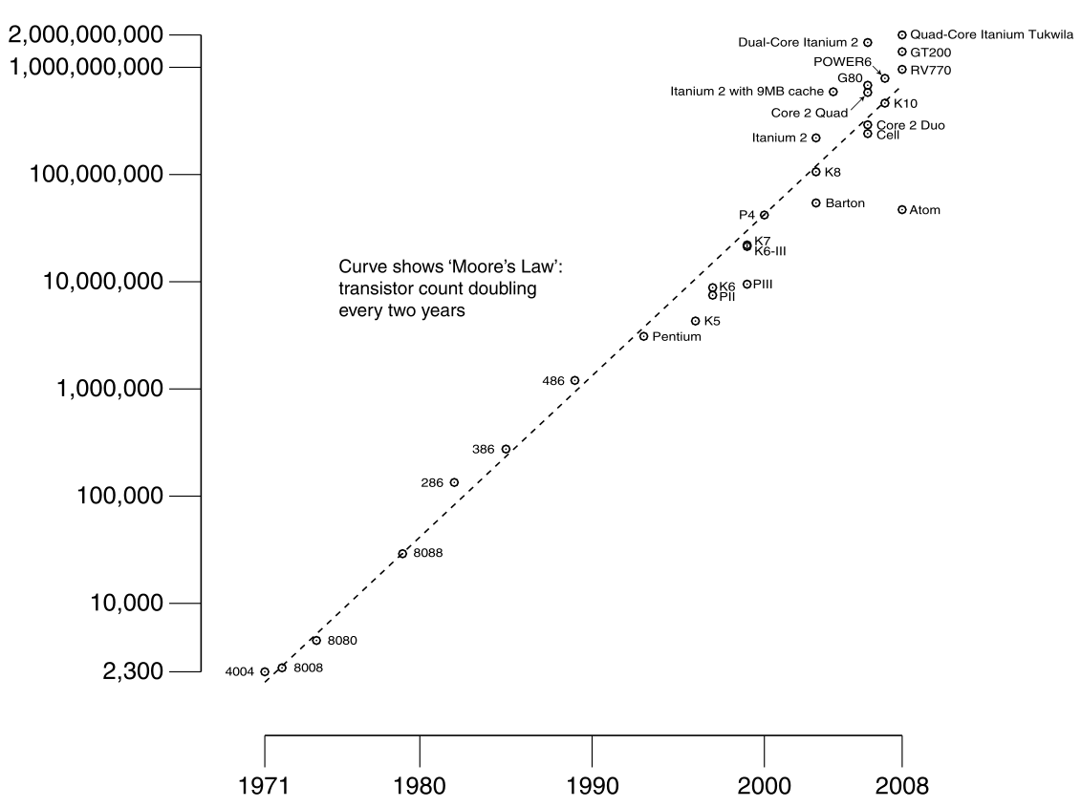

科学技術の進展
なぜデータサイエンスリテラシーを学ぶのか？
計算機の処理性能の向上
ムーアの法則
Mooreの法則（1965年）
  集積回路上のトランジスタ数は
  「毎年２倍になる」→「２年で倍増する！」
  （指数関数的な増加）
GPUによる演算の高速化
  グラフィック演算処理の高速化
    単純だが大量の演算処理性能に優れた専用チップ
  AIが用いる、単純だが大量の演算を高速化
量子計算機の実用化
  特定の最適化問題を高速化
$$P=2^{n/2}$$
集積回路の中のトランジスタの数
半導体デバイス性能が急速に向上し大量データ処理を高速化
“CPU Transistor Counts 1971-2008 & Moor’s Law”
©Wgsimon (Licensed under CC BY-SA 3.0)

Slide 14
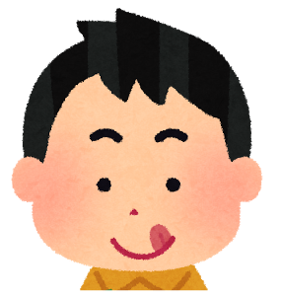

指数関数的な増加の例
まんじゅうの数が５分ごとに２倍に増えるとすると．．．
経過時間 | ０分 | ５分 | １０分 | １５分 | ２０分 | ・・・ | １時間 | ２時間
まんじゅうの数 | １個 | ２個 | ４個 | ８個 | １６個 | ・・・ | ？ | ？？？
片対数グラフ
予測しづらい→
？
対数目盛
値が分からない
↓ ↓ ↓
イラスト：©️いらすとや

Slide 15
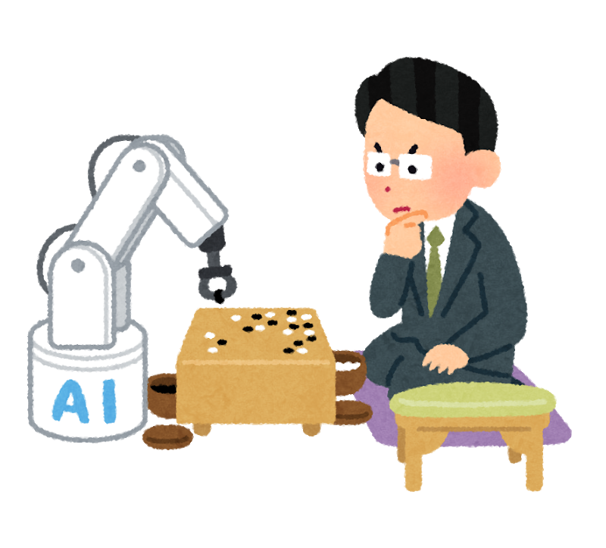
科学技術の進展
なぜデータサイエンスリテラシーを学ぶのか？
1950
AI技術の飛躍的な進化
2000年代（第３次AIブーム）
データからコンピュータが自動的に特微量※を抽出. データからAIが条件を作る
➔ 「なぜその条件になったのか？」「条件の意味は？」がブラックボックス
1956
３回のAIブーム
1980年代（第２次AIブーム）
専門分野の知識を取り込み、条件にあった専門的な答えを返す
➔「人の常識」が機械には理解困難
※分析で重要な役割を果たすデータ・情報
1980
1950年代後半(第１次AIブーム)
難しい迷路やパズルが解ける
➔決められたルールの中で次の一手
将棋AI「Ponanza」が
プロ棋士に勝利
チューリングテスト
自動運転レベル３の
公道での走行実現
人工知能（AI）
という言葉が誕生
ジョン・サールが
「強いAI・弱いAI」の概念
および「中国語の部屋」を提唱
オートエンコーダを利用した
ディープラーニングを発明
シンギュラリティ？
2006
2017
2020
2045

Slide 16
科学技術の進展
なぜデータサイエンスリテラシーを学ぶのか？
AI技術の飛躍的な進化
IoTによるデータの質と量の増大と計算機の処理能力の向上で、ディープラーニングを中心としたAIの分析精度が飛躍的に向上
プログラムのライブラリ構築によって容易に独自のAIを作成可能
Image Classification on ImageNet
Conventional
Deep Learning
AIでよく用いられる計算プログラムをライブラリ化
＜機械学習＞
NumPy（ナンパイ）, Pandas（パンダス）,SciPy（サイパイ）, Matplotlib（マットプロットリブ）, scikit-learn（サイキット・ラーン）
＜ディープラーニング＞
Pytorch（パイトーチ）, TensorFlow（テンソルフロー）, Keras（ケラス）, Chainer（チェイナー）
Human
#Params
※ライブラリ…よく使ういくつかのプログラムをまとめたプログラム集
他のプログラムによく使う機能を提供するコードの集まり
“Image Classification on ImageNet”
©paperswithcode.com (licenced under CC-BY-SA 4.0)

Slide 17
Table of Contents
なぜデータサイエンスリテラシーを学ぶのか？
  社会で起きている変化
    人手不足と長時間労働
    社会課題の複雑化・高度化
  科学技術の進展
    IoTデバイス等によるデータ増大
    計算機の処理性能の向上
    AIの非連続的進化
  データサイエンス・AIによる社会課題の解決
データサイエンスとは？

Slide 18
データサイエンス・AIの活用
1-2. なぜデータサイエンスリテラシーを学ぶのか？
AI Technology
Computer Power
Big Data
Solution
Big Data x AI x Computer → Solution
IoTによるデータの質と量の増大
X
AI技術の飛躍的な進化
X
計算機の処理性能の向上
社会が直面している様々な
重要課題を解決できる可能性！
➔具体的事例は今後の講義で！
社会の至る所でデータサイエンス・AIの活用が拡大

Slide 19
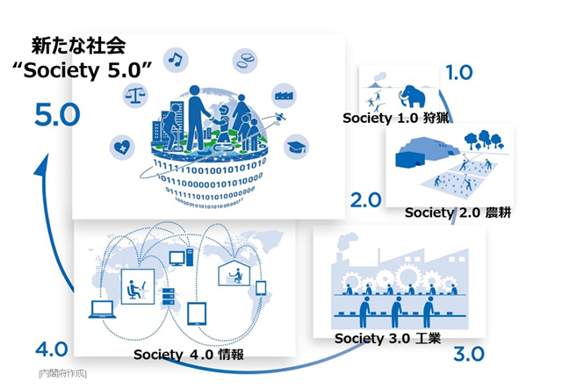
データサイエンス・AIの活用
なぜデータサイエンスリテラシーを学ぶのか？
Society５.0
サイバー空間とフィジカル空間を高度に融合
➔経済発展と社会的課題の解決を両立する人間中心の社会
  Society 4.0 (情報社会):
  知識や情報が共有されず、分野横断的な連携が不十分
  Society 5.0:
  IoTで全ての人とモノがつながることで、様々な知識や情報が共有され、今までにない新たな価値を生み出す
イマ
ココ
内閣府ホームページ「Society5.0」
©Cabinet Office, Government of Japan

Slide 20
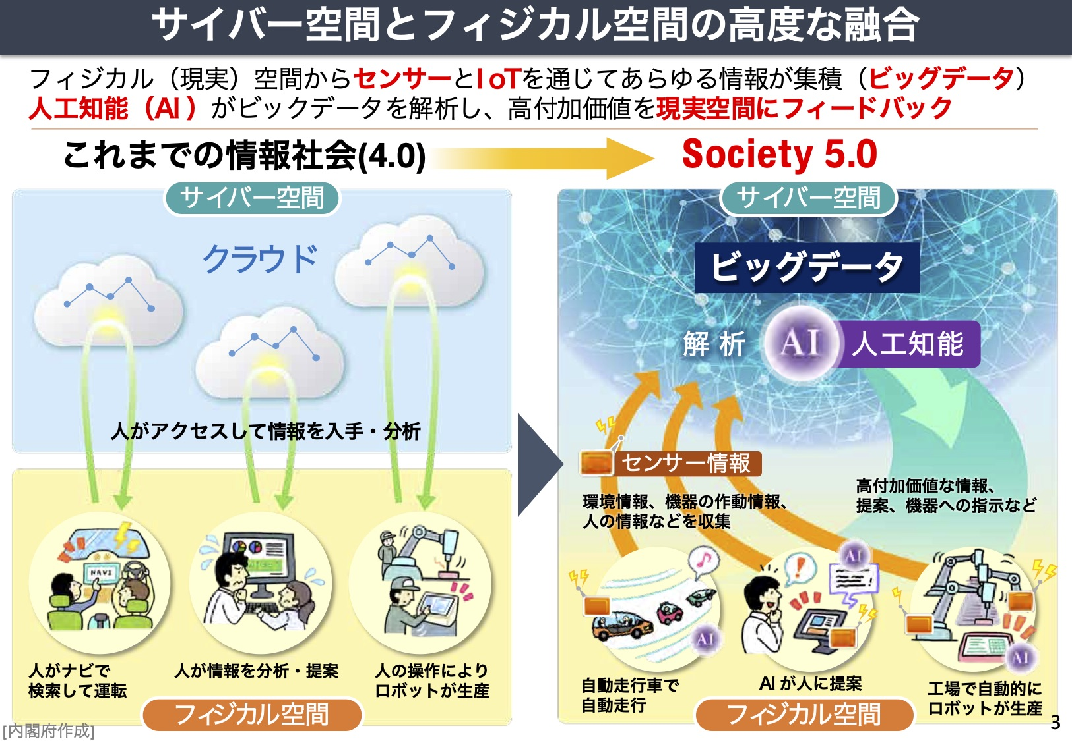
サイバー空間とフィジカル空間の高度な融合
なぜデータサイエンスリテラシーを学ぶのか？
内閣府ホームページ「Society5.0」
©Cabinet Office, Government of Japan

Slide 21
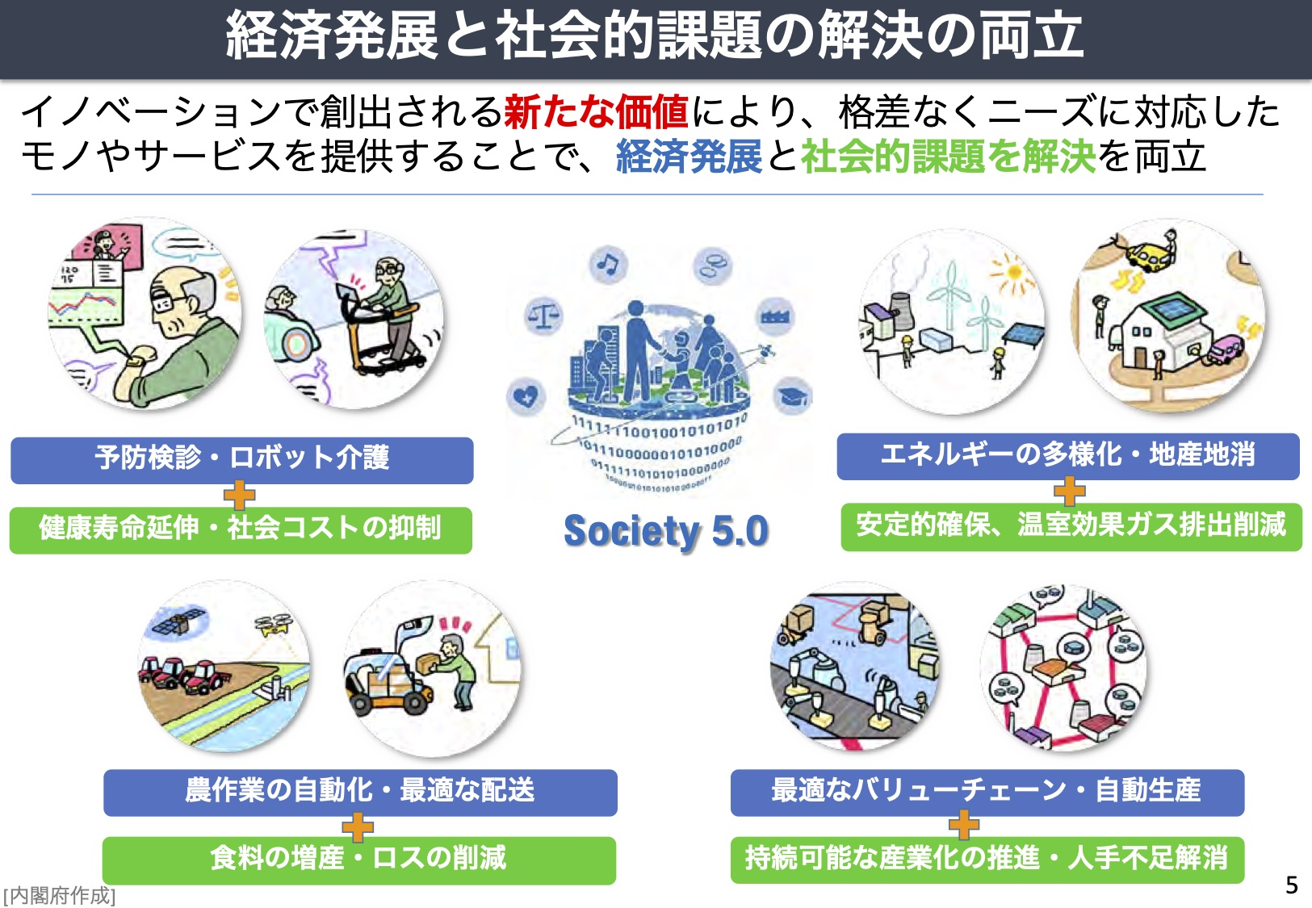
経済発展と社会的課題の解決の両立
なぜデータサイエンスリテラシーを学ぶのか？
内閣府ホームページ「Society5.0」
©Cabinet Office, Government of Japan

Slide 22

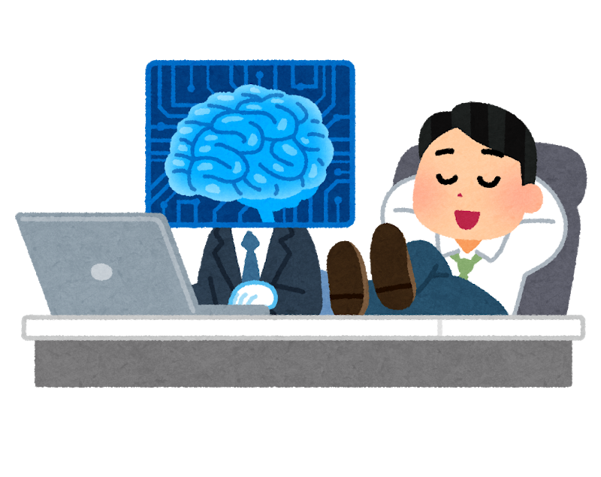
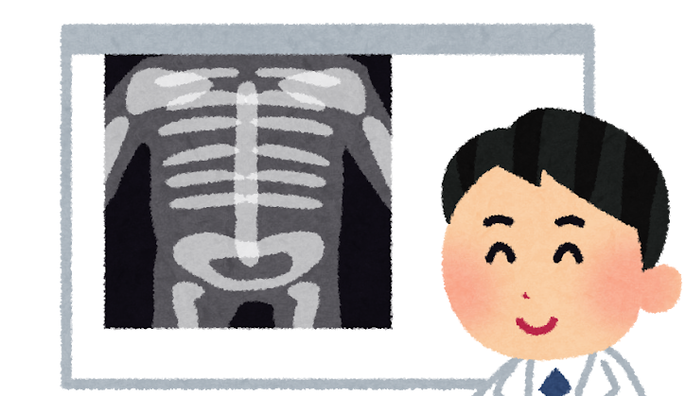
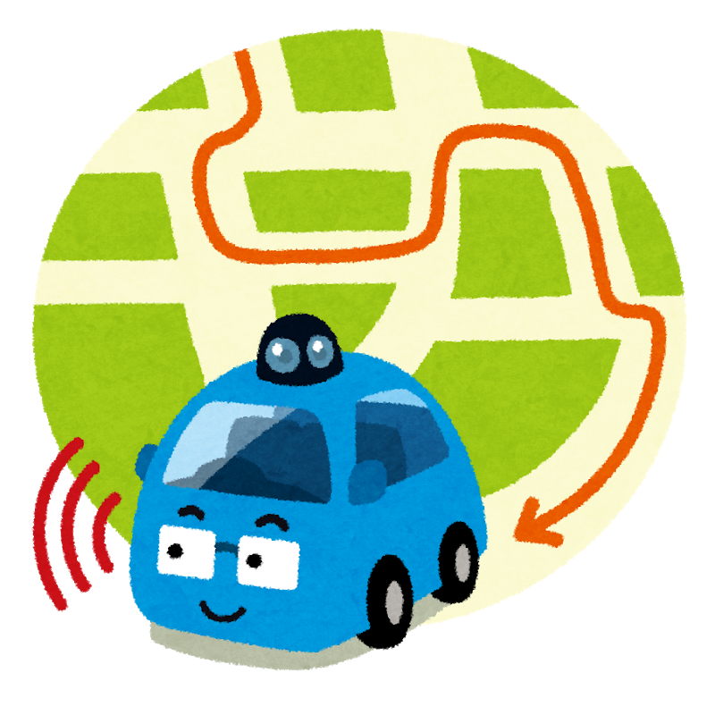
データサイエンス・AIの活用
なぜデータサイエンスリテラシーを学ぶのか？
AIのメリット
業務の自動化・効率化
  クリエイティブな仕事に専念
  ➔モチベーションの向上
  ➔労働力不足の解消
データの分析・予測
  経験や勘ではなく、データに基づく判断
➔ 便利な生活が手に入る！
  様々な立場・分野のヒトが開発に参画し、新たな課題解決のアイデア提供
自由な働き方
病気の早期検知・診断
求められる資質
現場のエキスパートとして課題を明確化
現場とAI専門家をつなぐヒト
自動運転・渋滞緩和

Slide 23


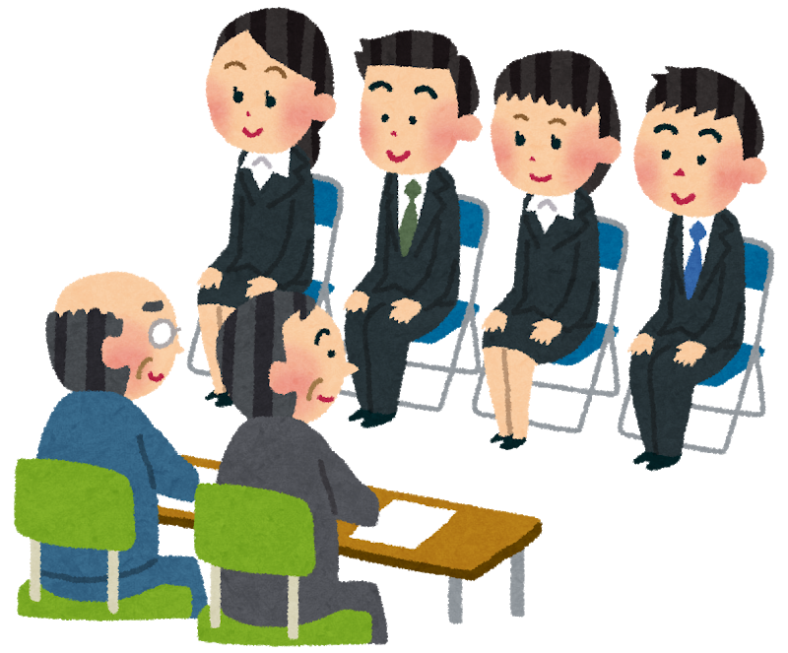
データサイエンス・AIの活用
なぜデータサイエンスリテラシーを学ぶのか？
AIのデメリット
AIで犯罪を予測
  AIなら公平？！
  再犯予測プログラム
  ⬄誤認逮捕
  犯罪発生地域の予測
  ⬄差別や偏見の助長
雇用が減る?
  AIは単純作業➔労働時間削減
責任の所在?
  基本的にAIが行ったことに対する責任はAIの所持者に
思考のプロセスが見えない?
  深層学習以外ではむしろ明確
  自動化によりブラックボックス化しやすい
➔ AIの誤用や誤った解釈！
  偏見や差別など悪影響の可能性
深層学習では
研究推進中
人材採用システム
  優秀な人材の発掘
  ⬄(深層学習では)理由が不明確
  採用候補者の退職確率や活躍度を予測
  ⬄学習データが偏見を
  含んでいたり、偏っている
  ことでAIは偏見を持って予測
イラスト：©️いらすとや
求められる資質
AIの適用範囲や精度の把握
AIの悪用や悪影響についての評価

Slide 24
データサイエンス・AIの活用
なぜデータサイエンスリテラシーを学ぶのか？
様々な分野・立場のヒトが課題解決に取組むことでAIをフル活用
様々な分野・立場からAIの悪用・悪影響を検証、最小限に抑制
現場のエキスパートとして課題を明確化
現場とAI専門家をつなぐヒト
AIの適用範囲や精度の把握
AIの悪用や悪影響についての評価
AIが何を目指すべきか、
価値基準を与えるのはヒト
データサイエンスのリテラシーレベルの向上が必須
一人一人のヒトが中心となる社会

Slide 25
Table of Contents
（5分）
データサイエンスリテラシーとは？
なぜデータサイエンスリテラシーを学ぶのか？
データサイエンスリテラシーでは何を学ぶのか？
（20分）
データサイエンスとは？
（30分）

Slide 26
データサイエンスリテラシーで学ぶこと
データサイエンスリテラシーでは何を学ぶのか？
データを起点としたものの見方
実際の適用事例からAIのアイデア力を鍛える
データ分析技術を体験

Slide 27
データサイエンスリテラシーで学ぶこと
データサイエンスリテラシーでは何を学ぶのか？
質問：600人が死亡すると予想される特殊なアジア病の流行に備えて、2つの対策が提案されている。
あなたならどちらを選択しますか？
  対策Aを行うと、200人が助かる。
  対策Bを行うと、1/3の確率で600人が助かるが、2/3の確率で誰も助からない。

Slide 28
データサイエンスリテラシーで学ぶこと
データサイエンスリテラシーでは何を学ぶのか？
質問：600人が死亡すると予想される特殊なアジア病の流行に備えて、2つの対策が提案されている。
あなたならどちらを選択しますか？
  対策Cを行うと、400人が亡くなる。
  対策Dを行うと、1/3の確率で誰も死なないが、2/3の確率で600人全員が亡くなる。

Slide 29
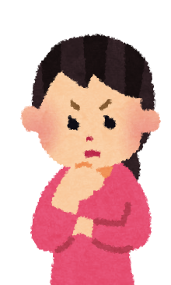
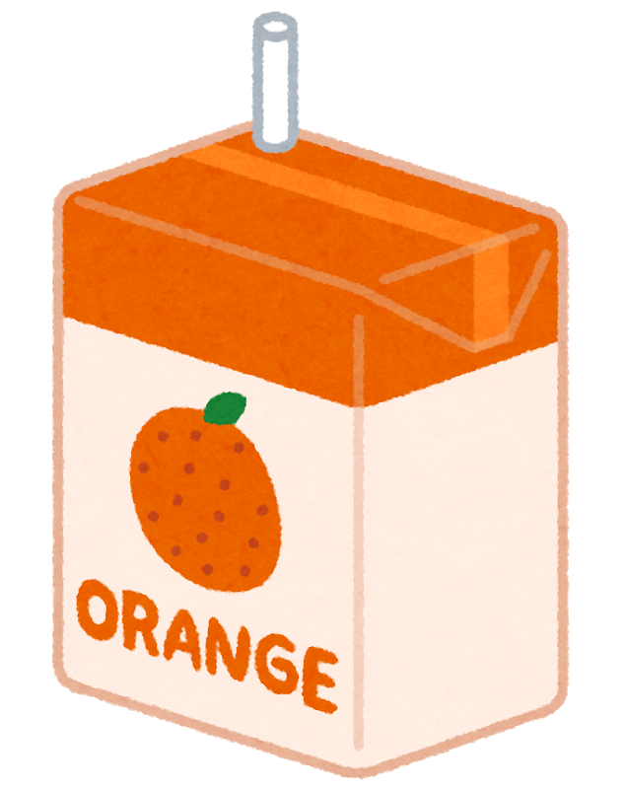
データサイエンスリテラシーで学ぶこと
データサイエンスリテラシーでは何を学ぶのか？
添加物はダメ？
え、同じ!?
質問：600人が死亡すると予想される特殊なアジア病の流行に備えて、2つの対策が提案されている。 あなたならどちらを選択しますか？
  対策Aを行うと、200人が助かる
  対策Cを行うと、400人が亡くなる。
  対策Bを行うと、1/3の確率で600人が助かるが、2/3の確率で誰も助からない。
  対策Dを行うと、1/3の確率で誰も死なないが、2/3の確率で600人全員が亡くなる。
果汁90％以上
添加物10％以下
果汁90％以上
添加物10％以下
天気予報
・晴れる確率 50%
・雨が降る確率 50%
手術の成功率
生存率 90%
死亡率 10%
フレーミング効果
  切り取り方（フレーミング）や表現方法によって、印象が大きく変化する効果
栄養ドリンク
タウリン １g 配合
タウリン 1000mg 配合
Notes:
「アジアの疾病問題」
問題1では、「助かる」という利益にフォーカスされたため、リスクを避ける選択肢。（利益を得る場面では「リスクを避けて確実に手に入れること」）
問題2では、「死ぬ」という損失にフォーカスされたため、リスクを冒してでも損失を回避する選択。（損失を被る場面では「リスクを冒してでも最大限に回避すること」）

Slide 30
データサイエンスリテラシーで学ぶこと
データサイエンスリテラシーでは何を学ぶのか？
添加物はダメ？
え、同じ!?
質問：600人が死亡すると予想される特殊なアジア病の流行に備えて、2つの対策が提案されている。 あなたならどちらを選択しますか？
  対策Aを行うと、200人が助かる
  対策Cを行うと、400人が亡くなる。
  対策Bを行うと、1/3の確率で600人が助かるが、2/3の確率で誰も助からない。
  対策Dを行うと、1/3の確率で誰も死なないが、2/3の確率で600人全員が亡くなる。
果汁90％以上
添加物10％以下
果汁90％以上
添加物10％以下
天気予報
・晴れる確率 50%
・雨が降る確率 50%
手術の成功率
生存率 90%
死亡率 10%
フレーミング効果
  切り取り方（フレーミング）や表現方法によって、印象が大きく変化する効果
栄養ドリンク
タウリン １g 配合
タウリン 1000mg 配合
イラスト：©️いらすとや
Notes:
「アジアの疾病問題」
問題1では、「助かる」という利益にフォーカスされたため、リスクを避ける選択肢。（利益を得る場面では「リスクを避けて確実に手に入れること」）
問題2では、「死ぬ」という損失にフォーカスされたため、リスクを冒してでも損失を回避する選択。（損失を被る場面では「リスクを冒してでも最大限に回避すること」）

Slide 31
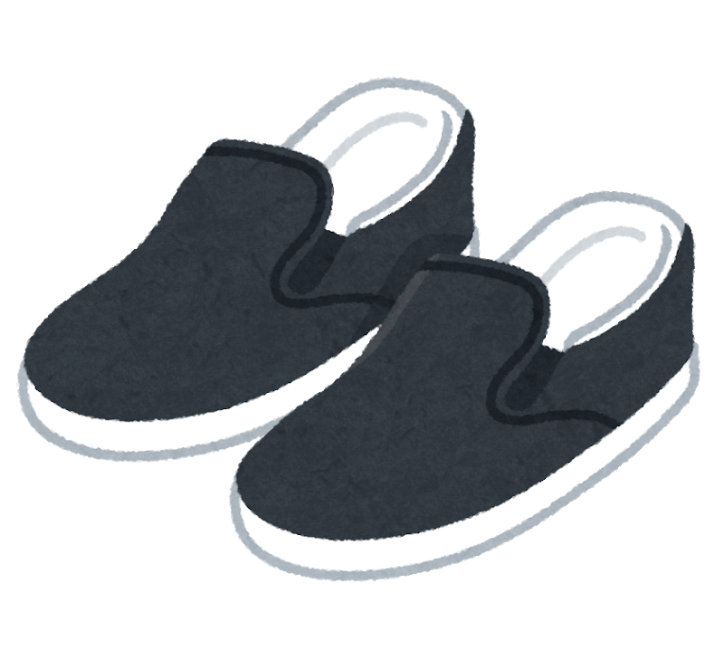
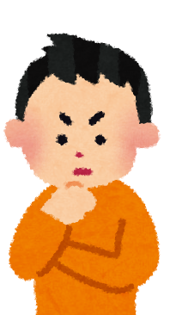

データサイエンスリテラシーで学ぶこと
データサイエンスリテラシーでは何を学ぶのか？
質問：これは室町時代後期に作られた古信楽自然釉大壺です。現在の評価額は、20万円よりも高いと思いますか？ それとも安いと思いますか？
８割引、安いの!?
３万円の靴？
定価30,000円 80％ OFF!!
連絡：１時間半遅刻します！
結果：１時間の遅刻
→遅刻したけど急いで来てくれた！
イラスト：©️いらすとや

Slide 32
データサイエンスリテラシーで学ぶこと
データサイエンスリテラシーでは何を学ぶのか？
質問：これは室町時代後期に作られた古信楽自然釉大壺です。現在の評価額は、20万円よりも高いと思いますか？ それとも安いと思いますか？
８割引、安いの!?
３万円の靴？
定価30,000円 80％ OFF!!
古くて有名？！
20万円を基準に…
連絡：１時間半遅刻します！
結果：１時間の遅刻
→遅刻したけど急いで来てくれた！
アンカリング効果
  最初に印象的な情報を与えることにより、その後の意思決定に影響を及ぼす効果
イラスト：©️いらすとや

Slide 33
データサイエンスリテラシーで学ぶこと
データサイエンスリテラシーでは何を学ぶのか？
質問：父親と息子が自動車事故に遭い、父はその場で死亡し、重傷を負った息子は急いで病院に運び込まれた。
手術室で外科医はその少年を見て言った。
「この少年を手術するのは（とても辛くて）できない。この少年は私の息子です！」
Q. この外科医の少年に対する関係は？

Slide 34
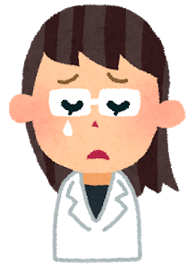
データサイエンスリテラシーで学ぶこと
データサイエンスリテラシーでは何を学ぶのか？
質問：父親と息子が自動車事故に遭い、父はその場で死亡し、重傷を負った息子は急いで病院に運び込まれた。
手術室で外科医はその少年を見て言った。
「この少年を手術するのは（とても辛くて）できない。この少年は私の息子です！」
Q. この外科医の少年に対する関係は？
  A. 外科医は少年の母親
確証バイアスの強化例
  「大手企業に入れば安心」
  ➔ それを肯定する情報ばかり集める
  ➔ 同様の考えを持つ同僚と仲良くなる
  ➔ 中小企業やベンチャーの情報に触れない、避ける
  ➔ 自分と違う生き方をしている人を批判する
実は同性婚を考えると父親でも正解ですね．
確証バイアス
イラスト：©️いらすとや
  思考が特定の確証に支配されると客観的な判断ができなくなる

Slide 35
データサイエンスリテラシーで学ぶこと
データサイエンスリテラシーでは何を学ぶのか？
添加物はダメ？
え、同じ!?
データを起点としたものの見方
  データから必要な情報を整理して抽出する、データに即した判断 （遅い思考）
    ⬄ 直感や経験に基づいた判断（早い思考）
  直感（早い思考）を磨くことも大切だが、データに即した検証・裏付けもできること
フレーミング効果
添加物10％以下
果汁90％以上
アンカリング効果
８割引、安いの!?
３万円の靴？
定価30,000円 80％ OFF!!
認知の偏り（認知バイアス）の例
イラスト：©️いらすとや

Slide 36
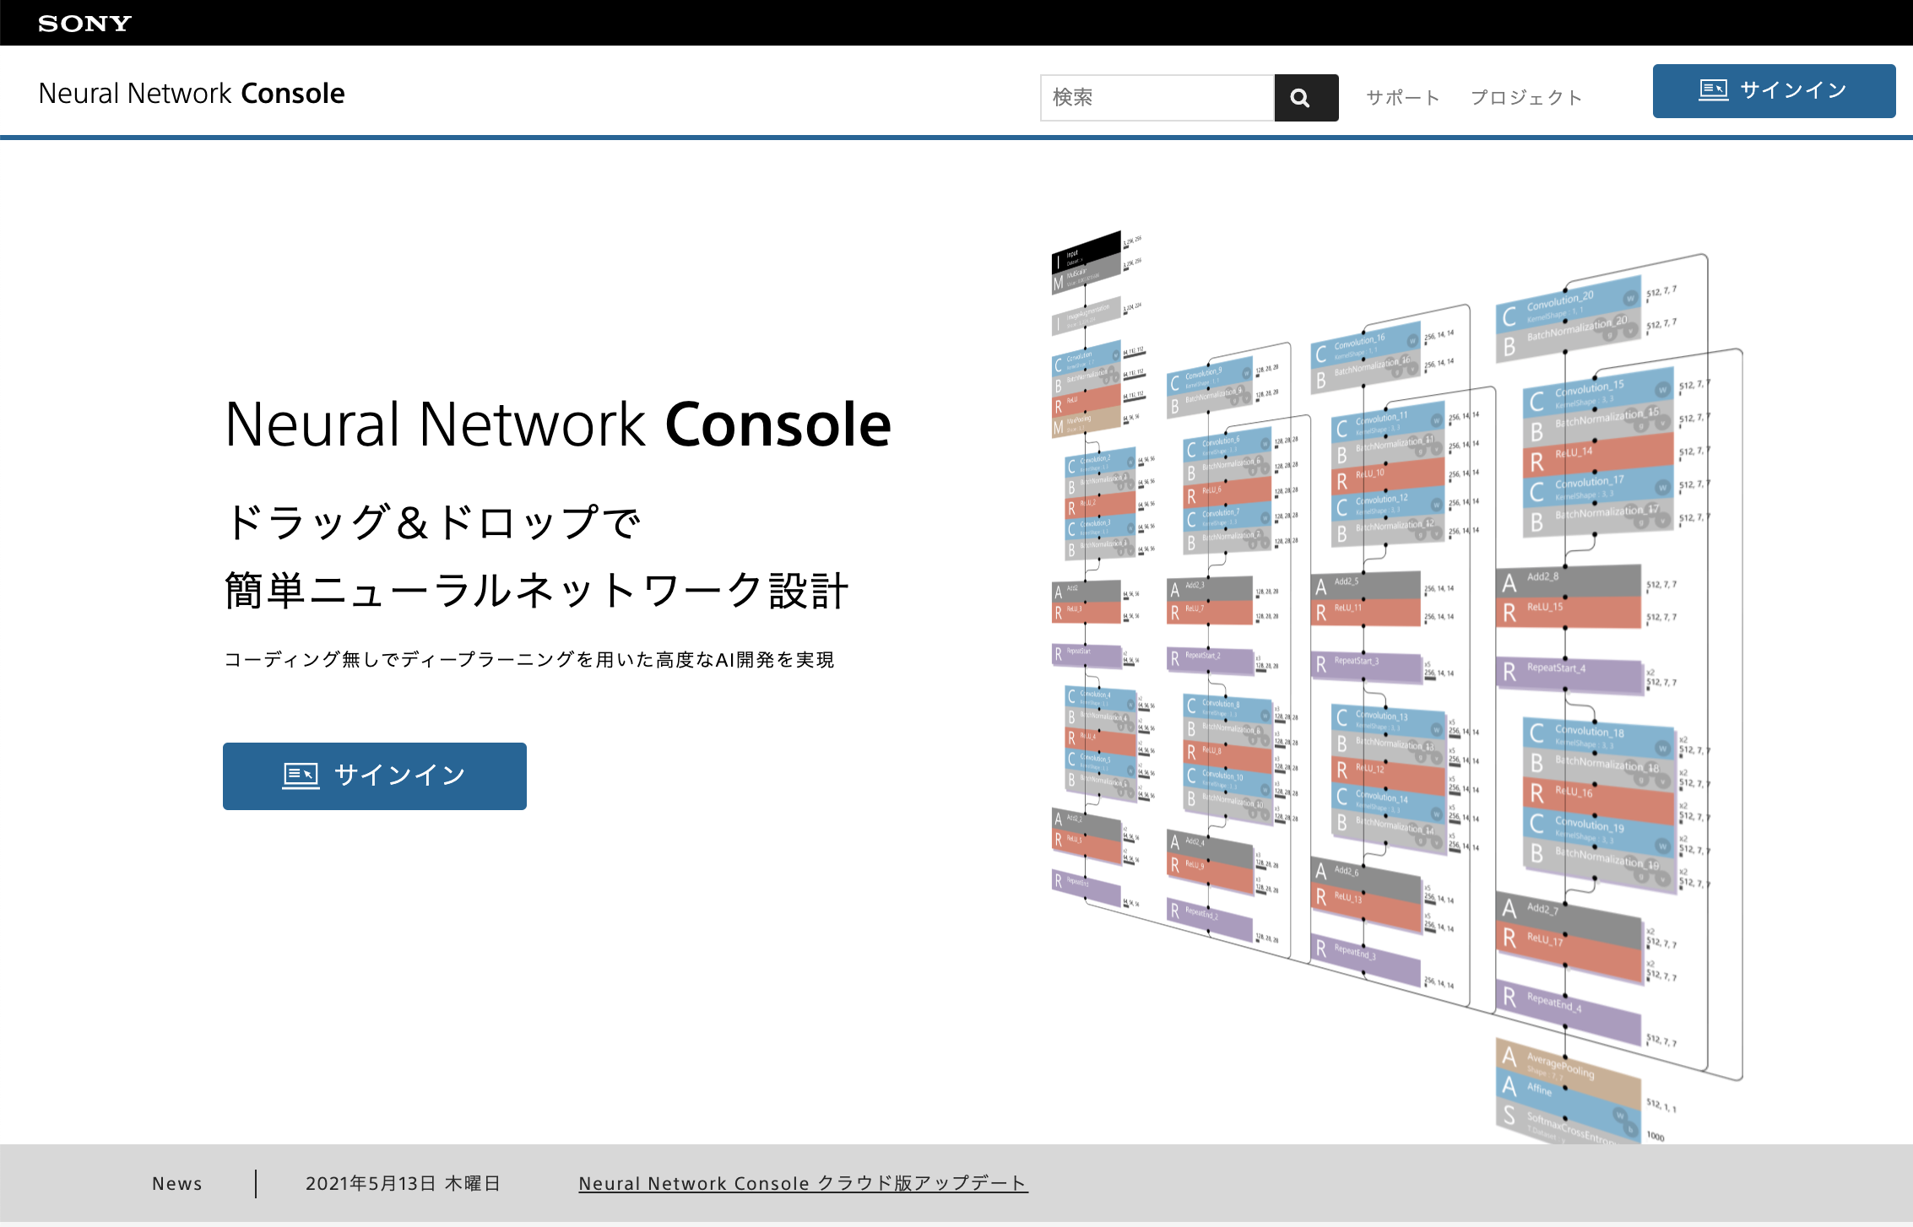
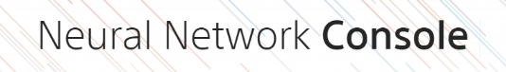
データサイエンスリテラシーで学ぶこと
データサイエンスリテラシーでは何を学ぶのか？
実際の適用事例からAIのアイデア力を鍛える
  様々なデータサイエンスの応用事例を紹介
    ⬄ AIを過大評価も過小評価もしない
データ分析技術を体験
  ディープラーニングによるデータ分析を実施し、
  簡易に分析できることを体験する。
    ソニーのNeural Network Consoleを用いた
    ディープラーニングを利用
https://www.keidanrensdgs.com/home-jp
©1995-2020. Keidanren
https://www.youtube.com/watch?reload=9&v=1AsLmVniy0k
https://dl.sony.com/ja/
©Sony Network Communications Inc.

Slide 37

到達目標
データサイエンスの様々な応用事例を学習し，データの活用のポイントを理解する．
データサイエンス活用における課題解決プロセスとそれぞれの基本的な技術の特徴を説明できるようにする．
データサイエンスの技術を体験し，実際の活用の足がかりを得る．

